Slide 1
Enseigner l’histoire et la géographie en 6ème
1ère partie : Les nouveaux programmes d’histoire et de géographie de 6ème
1. Les grandes lignes du programme d’histoire
2. Les grandes lignes du programme de géographie
3. Des pistes de réflexion pour construire une programmation
2ème partie : L’accompagnement personnalisé en classe de 6ème
3ème partie : Focus Géographie
1. Thème 1 : Habiter une métropole: Les métropoles et leurs habitants
2. Thème 1 : Habiter la ville de demain (la prospective territoriale)
4ème partie : Focus Histoire
1. Thème 1 : La longue histoire de l’humanité et des migrations
2. Thème 2 : Récits fondateurs, croyances et citoyenneté dans la Méditerranée antique au Ier millénaire av. JC
3. Thème 3 : L’empire romain dans le monde antique
Formateurs de l’Académie de Strasbourg :
Claire Bernhard, Marie-Odile Betty, Lara Calcavino, Guillaume Doute, Marie Ettwiller, Bertrand Lanot, Justine Pascanet, Catherine Schmittbiel

Slide 2
1ère partie: LES NOUVEAUX PROGRAMMES D’HISTOIRE ET DE GÉOGRAPHIE DE 6EME
1. Les grandes lignes du programme d’histoire
2. Les grandes lignes du programme de géographie
3. Des pistes de réflexion pour construire une programmation

Slide 3
I. Le nouveau programme d’histoire de 6ème
Notes:
Les nouveaux programmes d’Histoire de la classe de 6° offrent des nouveautés par rapport à ceux de 2008. Celles-ci sont principalement dans les finalités de notre enseignement. Ces finalités entraînent des disparitions d’objets d’étude, la reproblématisation de certains l’apparition de nouveautés.

Slide 4
A. Les finalités du cycle 3 en Histoire : distinguer Histoire et histoires
Histoire
En travaillant sur des faits historiques, les élèves apprennent d'abord à distinguer l'histoire de la fiction et commencent à comprendre que le passé est source d'interrogations.
[…]
Si les élèves sont dans un premier temps confrontés aux traces concrètes de l'histoire et à leur sens, en lien avec leur environnement, ils sont peu à peu initiés à d'autres types de sources et à d'autres vestiges, qui parlent de mondes plus lointains dans le temps et l'espace. Ils comprennent que les récits de l'histoire sont constamment nourris et modifiés par de nouvelles découvertes archéologiques et scientifiques et des lectures renouvelées du passé.
Les démarches initiées dès le CM1 sont réinvesties et enrichies : à partir de quelles sources se construit un récit de l'histoire des temps anciens ? Comment confronter traces archéologiques et sources écrites ?
Toujours dans le souci de distinguer histoire et fiction - objectif qui peut être abordé en lien avec le programme de français - et particulièrement en classe de sixième en raison de l'importance qui y est accordée à l'histoire des faits religieux, les élèves ont l'occasion de confronter, à plusieurs reprises, faits historiques et croyances. […]
Distinguer histoires et Histoire
Travailler la démarche historique et notamment historiciser le fait religieux
Grâce notamment à un travail sur les sources et leur utilisation :
confrontation des traces archéologiques et des sources écrites.
récits historiques modifiés par nouvelles découvertes ou des lectures différentes.
Objectifs transversaux induits, compétences particulièrement travaillées dans cette optique :
Se repérer dans le temps
Se repérer dans l’espace
Raisonner, justifier une démarche et les choix effectués.
Comprendre un document
Pratiquer différents langages.
Notes:
La lecture du paragraphe introductif du programme d’Histoire de cycle 3 met l’accent tout d’abord sur la nécessité de distinguer histoire et fictions en d’autres termes de distinguer les histoires et l’Histoire et donc de travailler avec nos élèves la démarche historique, notamment d’historiciser le fait religieux.
Pour parvenir à cet objectif il nous est demandé de travailler sur les sources en confrontant le plus possible traces archéologiques, sources écrites et récits historiques. L’objectif est donc double: transmettre des connaissances mais aussi faire comprendre qu’en Histoire des connaissances non justifiées ou non valides scientifiquement parlant ne sont pas pertinentes. Ainsi par exemple pour enseigner le thème 1 la longue histoire de l’Humanité et des migrations nous devrons effectuer un travail de réactualisation des connaissances.
La finalité de distinguer Histoire et histoires nécessite de travailler les objectifs transversaux de notre programme puisque pour distinguer histoire et fiction il convient de travailler toutes les compétences définies en introduction du programme du cycle 3 d’Histoire Géographie et particulièrement
Se repérer dans le temps et l’espace
Raisonner et justifier une démarches et le choix effectués
Comprendre un document
Pratiquer différents langages

Slide 5
... une finalité qui s’approfondit au cours du cycle 3
Histoire
En travaillant sur des faits historiques, les élèves apprennent d'abord à distinguer l'histoire de la fiction et commencent à comprendre que le passé est source d'interrogations.
[…]
Si les élèves sont dans un premier temps confrontés aux traces concrètes de l'histoire et à leur sens, en lien avec leur environnement, ils sont peu à peu initiés à d'autres types de sources et à d'autres vestiges, qui parlent de mondes plus lointains dans le temps et l'espace. Ils comprennent que les récits de l'histoire sont constamment nourris et modifiés par de nouvelles découvertes archéologiques et scientifiques et des lectures renouvelées du passé.
Les démarches initiées dès le CM1 sont réinvesties et enrichies : à partir de quelles sources se construit un récit de l'histoire des temps anciens ? Comment confronter traces archéologiques et sources écrites ?
Toujours dans le souci de distinguer histoire et fiction - objectif qui peut être abordé en lien avec le programme de français - et particulièrement en classe de sixième en raison de l'importance qui y est accordée à l'histoire des faits religieux, les élèves ont l'occasion de confronter, à plusieurs reprises, faits historiques et croyances. […]
Distinguer histoires et Histoire
Travailler la démarche historique
Intentions du programme: développer la démarche historique
Progressivité dans la maîtrise de la démarche: des programmes spiralaires
Spécificité en classe de 6e : approfondir et confronter histoire et croyances
Notes:
Ce travail de distinguer histoires et histoire est mené tout au long du cycle 3.
Il est entamé dans les classes de CM1 et CM2 et réinvesti et approfondi tout au long du cycle. C’est pourquoi, nos programmes, comme tous les autres dorénavant sont spiralaires.
Compte tenu de notre spécialisation disciplinaire et de nos compétences professionnelles, le programme nous demande plus particulièrement d’enseigner le fait religieux et de l’historiciser. C’est particulièrement l’objet du thème 2.

Slide 6
B. D’autres finalités tout aussi importantes
Histoire
[…]Le projet de formation du cycle 3 ne vise pas une connaissance linéaire et exhaustive de l'histoire. Les moments historiques retenus ont pour objectif de mettre en place des repères historiques communs, élaborés progressivement et enrichis tout au long des cycles 3 et 4, qui permettent de comprendre que le monde d'aujourd'hui et la société contemporaine sont les héritiers de longs processus, de ruptures, de choix effectués par les femmes et les hommes du passé.
[…]L'étude des faits religieux ancre systématiquement ces faits dans leurs contextes culturel et géopolitique.
Si le programme offre parfois des sujets d'étude précis, les professeurs veillent à permettre aux élèves d'élaborer des représentations globales des mondes explorés.[…]
L'étude de cartes historiques dans chaque séquence est un moyen de contextualiser les sujets d'étude. Tous les espaces parcourus doivent être situés dans le contexte du monde habité dans la période étudiée.
Les professeurs s'attachent à montrer les dimensions synchronique ou diachronique des faits étudiés. Les élèves poursuivent ainsi la construction de leur perception de la longue durée.
Des choix d’études qui donnent sens à notre monde : pas d’exhaustivité ou de linéarité.
La démarche vise à montrer l’importance des héritages de l’Humanité pour nos sociétés.
Objectifs transversaux induits, compétences particulièrement travaillées dans cette optique :
Se repérer dans le temps
Se repérer dans l’espace
Raisonner, justifier une démarche et les choix effectués
Pratiquer différents langages
Une volonté de situer dans le temps et dans l’espace pour comprendre et situer les héritages de nos sociétés.
Travailler la perception du temps :
Synchronie ou diachronie (temps long)
➔ Travailler pour percevoir la longue durée.
Notes:
Outre la volonté de faire comprendre aux élèves la différence entre Histoire et fiction, trois autres finalités importantes sont pointées dans l’introduction du programme d’Histoire de cycle 3. Il ne s’agit pas de finalités secondaires, elles sont tout aussi importantes que distinguer histoire et fictions, elles sont d’ailleurs complémentaires.
Travailler une histoire problématisée et de ne pas rechercher l’exhaustivité ou la linéarité.
Etude des grands héritages pour notre société de 2016. L’objectif de notre matière est clairement civique
Situer dans le temps et l’espace ces études.
Nous travaillons ici des compétences disciplinaire au cœur de nos pratiques et essentielles pour ensuite construire au cycle 4 (systématiser le Où/quand?)
Travailler avec nos élèves la perception du temps (temps longs/courts) et faire comprendre l’importance de la longue durée. Comprendre aussi que ces héritages ne sont pas que récents, que certains ont traversé les siècles et qu’ils sont même pluri-millénaires.
Ainsi ces 4 finalités du programme d’Histoire en cycle 3 (les 3 de la diapo et différencier histoire et fiction) nous permettent de travailler des compétences disciplinaires au service d’objectifs civiques et sociétaux: Tout au long du cycle 3, les élèves acquièrent des compétences et des connaissances qu'ils pourront mobiliser dans la suite de leur scolarité et de leur vie personnelle. (dernière phrase de l’introduction aux programmes d’HG du cycle 3). Les passerelles avec l’EMC sont nombreuses et devront être empruntées le plus possible.

Slide 7
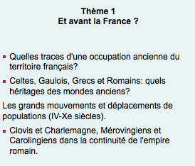
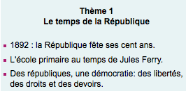
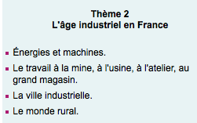
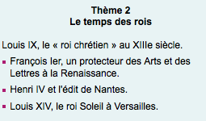
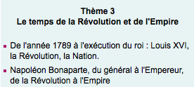
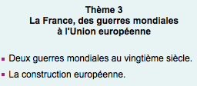
C. Pourquoi ces thèmes ? Une démarche multiscalaire pour comprendre les héritages de nos sociétés
CM1/CM2 :
Traces de l’histoire dans l’environnement proche.
Héritages nationaux de nos sociétés.
CM1
CM2
Notes:
En CM1 et CM2, l’accent est mis sur les héritages à l’échelle nationale.
La temporalité s’inscrit de l’Antiquité à la période contemporaine.
Importance des traces:
Moments forts
Figures majeures / y compris figures féminines.
Enjeux: civiques (liens avec EMC) et culturels

Slide 8
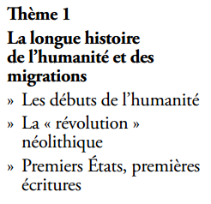
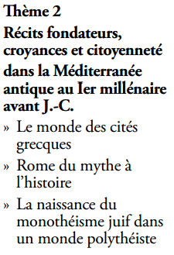
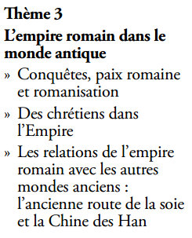
C. Pourquoi ces thèmes ? Une démarche multiscalaire pour comprendre les héritages de nos sociétés
- Nos sociétés sont inscrites dans l’histoire de l’humanité.
➔ Héritages universels
- Grands héritages du monde antique.
➔ Importance du berceau de la Méditerranée antique pour nos sociétés
Notes:
En classe de 6° nous changeons d’échelle en nous plaçant dans un premier temps à l’échelle de l’humanité pour ensuite axer nos études sur le monde antique (bassin méditerranéen) puis terminer par l’étude des relations entre l’empire romain (la méditerranée antique) et la Chine des Han (un autre empire-monde) et donc boucler la boucle.
L’importance du monde antique comme berceau de notre société est réaffirmée.
Nous travaillons sur les héritages inscrits dans un temps plus long (débuts de l’humanité/Antiquité) qu’en primaire
➔ Approches synchroniques et diachroniques de ces objets d’études
La lecture du programme sur le cycle est donc sensée. Un parcours multisclaire est proposé aux élèves. Ce parcours nous le terminons en assurant les parties les plus complexes.

Slide 9
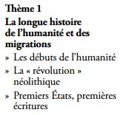
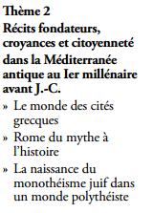
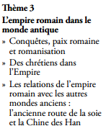
D. Des thèmes nouveaux ou revus
Nouveauté du programme 2016
Approche nouvelle des objets d’étude
Approche partiellement nouvelle
Notes:
Pour conclure ces nouveaux programmes offrent une histoire problématisée et thématisée.
Nous avons été contraint de faire des choix:
Le thème 1 est une nouveauté au niveau des objets d’étude en grande partie et au niveau de la problématisation.
Choix de faire un point détaillé sur les débuts de l’humanité et la « révolution » (les « » sont importants) néolithique.
Le thème 2 est construit autour d’objets d’études que nous connaissons et que nous enseignons mais la problématisation est nouvelle et l’approche différente de celle des programmes de 2008.
Choix de présenter ce thème à fort enjeu de manière développée.
Le thème 3 est partiellement nouveau puisque l’approche est désormais culturelle et beaucoup moins politique.
➔ Choix, si nous avons le temps, de présenter rapidement les nouveaux enjeux de ce thème.

Slide 10
II. Le nouveau programme de Géographie de 6ème

Slide 11
A. Les finalités du cycle 3 en Géographie
Extraits de l’introduction du programme de Géographie :
Domaine 5/ Les représentations du monde et l’activité humaine
(...) L’enseignement de la géographie aide l’élève à penser le monde. Il lui permet de vivre et d’analyser des expériences spatiales et le conduit à prendre conscience de la dimension géographique de son existence. Il participe donc à la construction de l’élève en tant qu’habitant. (...)
➔ Etudier les modes d’habiter
➔ Comprendre l'impératif d'un développement durable et équitable de l'habitation humaine de la Terre
Un parcours du monde
➔ Acquérir des connaissances et des méthodes pour comprendre l’espace social
➔ S'exercer au raisonnement géographique à partir de cas très concrets (découvrir, analyser, comprendre)
B.O. spécial n°11 du 26-11-2015

Slide 12
➔ Quelle géographie enseigne-t-on en cycle 3 ?
Des acteurs
Des usages
Des espaces
La notion d’habiter est centrale au cycle 3 (...) En géographie, habiter ne se réduit pas à résider, avoir son domicilie quelque part. S’intéresser à l’habiter consiste à observer les façons dont les humains organisent et pratiquent leurs espaces de vie à toute les échelles (...) La nécessité de faire comprendre aux élèves l’impératif d’un développement durable et équitable de l’habitation humaine de la Terre et les enjeux liés structure l’enseignement de géographie des cycles 3 et 4.
Des enjeux
Des dynamiques
B.O. spécial n°11 du 26-11-2015
Notes:
Fil conducteur du programme de géo = La Terre, planète habitée

Slide 13
Le cycle 3 prend appui sur les acquis du cycle 2
B. Un programme qui s’inscrit dans une logique de cycle
Cycle 2 Questionner le monde Questionner l’espace et le temps | Cycle 3 Géographie
CP-CE1-CE2 | CM1 | CM2 | 6e
Se situer dans l’espace Se situer dans le temps Explorer les organisations du monde | Découvrir le(s) lieux où j’habite Se loger, travailler, se cultiver, avoir des loisirs en France Consommer en France | Se déplacer Communiquer d’un bout à l’autre du monde grâce à l’Internet Mieux habiter | Habiter une métropole Habiter un espace de faible densité Habiter les littoraux Le monde habité

Slide 14
➔ Qu’est-ce que les élèves ont appris au cycle 2 ?
Cycle 2 Questionner le monde Questionner l’espace et le temps | Cycle 3 Géographie
CP-CE1-CE2 (attendus de fin de cycle) | CM1 | CM2 | 6e
Se situer dans l’espace Se repérer dans l’espace et le représenter Situer un lieu sur une carte ou un globe Explorer les organisations du monde Comparer des modes de vie Comprendre qu’un espace est organisé Identifier des paysages | Découvrir le(s) lieux où j’habite Se loger, travailler, se cultiver, avoir des loisirs en France Consommer en France | Se déplacer Communiquer d’un bout à l’autre du monde grâce à l’Internet Mieux habiter | Habiter une métropole Habiter un espace de faible densité Habiter les littoraux Le monde habité
Les élèves passent progressivement d’un espace autocentré à un espace géographique. Cette capacité de décentration leur permet de comprendre (...) les interactions entre l’espace et les activités humaines et de comparer des espaces géographiques simples. En fin de cycle, les élèves commencent (...) à penser la planète, donc sa géographie, comme un tout dans sa variété et sa complexité.
Programme pour le cycle 2, B.O. n°11 du 26 novembre 2015

Slide 15
Le cycle 3 prend appui sur les acquis du cycle 2
La classe de 6ème est la dernière année du cycle 3
Cycle 2 Questionner le monde Questionner l’espace et le temps | Cycle 3 Géographie
CP-CE1-CE2 | CM1 | CM2 | 6e
Se situer dans l’espace Se situer dans le temps Explorer les organisations du monde | Découvrir le(s) lieux où j’habite Se loger, travailler, se cultiver, avoir des loisirs en France Consommer en France | Se déplacer Communiquer d’un bout à l’autre du monde grâce à l’Internet Mieux habiter | Habiter une métropole Habiter un espace de faible densité Habiter les littoraux Le monde habité

Slide 16
Classe de CM1
Thème 1: Découvrir le(s) lieu(x) où j’habite
Thème 2: Se loger, travailler, se cultiver, avoir des loisirs en France
Thème 3: Consommer en France
Classe de CM2
Thème 1: Se déplacer
Thème 2: Communiquer d’un bout à l’autre du monde grâce à l’Internet
Thème 3: Mieux habiter
Classe de 6ème
Thème 1: Habiter une métropole
Thème 2: Habiter un espace de faible densité
Thème 3: Habiter les littoraux
Thème 4: Le monde habité
B.O. spécial n°11 du 26 novembre 2015
« Les élèves découvrent ainsi que pratiquer un lieu, pour une personne, c’est en avoir l’usage (...)
Les apprentissages commencent par une investigation des lieux de vie du quotidien et de proximité; sont ensuite abordés d’autres échelles et d’autres « milieux » sociaux et culturels; enfin, la dernière année du cycle s’ouvre par l’analyse de la diversité des « habiter » dans le monde. »
Système de production de l’espace
(acteurs / usages)
Organisation des espaces produits
(formes spatiales)
Notes:
- Habiter décliné en verbes d’action: se loger, travailler, consommer, se déplacer ...
« Les élèves découvrent ainsi que pratiquer un lieu, pour une personne, c’est en avoir l’usage et y accomplir des actes du quotidien comme le travail, les achats, les loisirs ... Il faut pour cela pouvoir y accéder, le parcourir, en connaître les fonctions, le partager avec d’autres. » (Introduction prog de géo)
Echelles d’étude: progression du CM1 à la 6ème
Au final, on a bien les deux approches géographiques (= 2 raisonnements géographiques):
Approche sociale: étude des relations entre les sociétés et leur territoire
Approche spatiale: étude de l’organisation de l’espace (les pratiques des sociétés humaines se traduisent spatialement par une organisation particulière → ex: organisation auréolaire d’une métropole, organisation en bandes parallèle d’un littoral touristique ...)
Tout espace géographique est une production:
Un espace produit par qui ? Et pour qui ? plusieurs catégories d’acteurs potentiels (individus, groupes, entreprises, collectivités, Etat ...)
Un espace produit pourquoi ? Pour quelle activité humaine (usages) ?
Un espace produit comment ? Organisation spatiale

Slide 17
C. Des thèmes et des démarches familiers mais ...
Programme 2008 | Programme 2015
Mon espace proche: paysages et territoire Où sont les hommes sur la terre ? Habiter la ville Habiter le monde rural Habiter les littoraux Habiter des espaces à fortes contraintes Une question aux choix | Thème 1: Habiter une métropole Les métropoles et leurs habitants La ville de demain (prospective territoriale) Thème 2: Habiter un espace à faible densité Habiter un espace à forte(s) contrainte(s) naturelle(s) ou/et de grande biodiversité Habiter un espace de faible densité à vocation agricole Thème 3: Habiter les littoraux Littoral industrialo-portuaire, littoral touristique Thème 4: Le monde habité La répartition de la population mondiale et ses dynamiques (approche géohistorique) La variété des formes d’occupation spatiale dans le monde
CM1: Découvrir les lieux où j’habite
démarche inductive
très grande liberté des choix d’étude de cas

Slide 18
Programme 2008 | Programme 2015
Des capacités explicites: Localiser et situer Décrire Réaliser un croquis simple | Des compétences à définir pour chaque thème en fonction de la problématique et des activités choisies Se repérer dans l’espace: construire des repères géographiques Raisonner, justifier une démarche et les choix effectués Pratiquer différents langages
Notes:
NB: on ne peut pas travailler toutes les compétences quand on traite une thème. Il faut donc faire des choix.

Slide 19
III. Pistes de réflexion pour construire une programmation

Slide 20

« Les élèves poursuivent au cycle 3 la construction progressive et de plus en plus explicite de leur rapport au temps et à l’espace, à partir des contributions de deux enseignements disciplinaires liés, l’histoire et la géographie. Ces deux enseignements traitent de thématiques et de notions communes et partagent des outils et des méthodes. Leurs spécificités tiennent à leurs objets d’étude, le temps et l’espace, et aux modalités qu’ils mettent en œuvre pour les appréhender. »
B.O. spécial n°11 du 26 novembre 2015
En quoi le programme d’histoire et le programme de géographie de 6ème sont-ils liés ?
Quelles thématiques et notions communes ?
Notes:
Séparation de nos 2 disciplines = très ancienne question mais dans l’introduction du programme de cycle 3, on insiste sur les liens entre l’histoire et la géographie

Slide 21
B.O. spécial n°11 du 26 novembre 2015
6ème Histoire
Thème 1 La longue histoire de l’humanité et des migrations Les débuts de l’humanité | [...] L’histoire des premières grandes migrations de l’humanité peut être conduite rapidement à partir de l’observation de cartes et de la mention de quelques sites de fouilles et amène une première réflexion sur l’histoire du peuplement à l’échelle mondiale. [...]
6ème Géographie
Thème 4 Le monde habité La répartition de la population mondiale et ses dynamiques | Où sont les femmes et les hommes sur la Terre ? Comment expliquer l’inégal peuplement de la Terre ? Quelles sont les dynamiques de peuplement en cours ? Le thème est ainsi l’occasion de proposer une approche de géo-histoire en montrant les permanences des grands foyers de population et leurs évolution sur la longue durée. [...]
Légende :
Notion commune: le peuplement
Dimension spatiale
Dimension temporelle
Notes:
Notion commune = le peuplement (bleu)
Prise en compte de la dimension temporelle (orange) et de la dimension spatiale (violet)
NB: démarche « géohistorique » présente aussi dans le programme de Géo de 5ème Thème 2: Des ressources limitées, à gérer et à renouveler

Slide 22
« Géohistoire : approche intellectuelle des sociétés qui ne privilégie ni la dimension temporelle (histoire), ni la dimension géographique, mais s’efforce de fusionner les deux types d’analyse. L’hypothèse fondatrice est qu’un événement ne peut être compris s’il n’est situé géographiquement, s’il n’est mis en position relative par rapport à d’autres lieux sociaux, et, réciproquement, qu’un lieu ne se comprend que dans un scénario l’articulant à d’autres moments. Le terme « géohistoire » a été forgé par Fernand Braudel. »
C. Grataloup, Introduction à la géohistoire, A. Colin, 2015
ESPACE
Pourquoi est-ce là et pas ailleurs ?
TEMPS
Pourquoi à ce moment-là et pas à un autre ?
Notes:
« La démarche intellectuelle consistant à mettre en interaction constante l’espace et le temps des sociétés, c’est justement ce qu’on peut appeler géohistoire. » Extrait de Grataloup, Introduction à la géohistoire
« Les divers processus historiques sont difficilement compréhensibles s’ils ne sont pas localisés. Réciproquement, les localisations des sociétés résultent de ces processus historiques. » Extrait de Grataloup, Introduction à la géohistoire

Slide 23
Géographie (Où ?)
Quels acteurs ? Quels usages ?
Quelle organisation spatiale ?
Comment les hommes ont-ils habité le monde au début de l’humanité ?
H1/ La longue histoire de l’humanité
Comment les sociétés habitent-elles les espaces de faible densité ?
G2/ Habiter un espace de faible densité
Comment expliquer l’inégal peuplement de la Terre ?
G4: Le monde habité
Géohistoire
Pourquoi les hommes se concentrent-ils sur les littoraux ? Comment y habitent-ils ?
H2/ Récits fondateurs, croyances et citoyenneté dans la Méditerranée antique au Ier millénaire av. J-C
G3/ Habiter les littoraux
Histoire (Quand ?)
Quelles origines ? Quelles dynamiques temporelles ?
Pourquoi les hommes se concentrent-ils dans les villes ? Comment y habitent-ils ?
H3/ L’Empire romain dans le monde antique
G1/ Habiter une métropole
Notes:
NB: « En 6ème, le thème 4 peut être scindé et étudié de manière filée tout au long de l’année » (extrait prog Géo cyle 3)
Le terme de peuplement a une double signification :
- il désigne la forme prise par la répartition de la population, c’est donc une configuration spatiale, un état de la distribution de la population
mais cette configuration résulte de l’action d’occuper un territoire en le peuplant = un processus, une dynamique
Donc pour répondre à la question « comment expliquer l’inégal peuplement de la Terre ? », il faut combiner :
L’ analyse géographique: Comment ça fonctionne ? A quoi ça sert ? Comment s’est organisé ?
ET
L’ analyse historique: D’où ça sort ? Comment ça s’est formé ? Quelles dynamiques temporelles ?
Le programme d’histoire et de géographie nous invite à travailler sur des types d’espace:
Les pleins et les vides (nomades / sédentaires)
Les espaces de faible densité
Les littoraux et la Méditerranée
Les villes et les sociétés urbaines (ex: Rome)

Slide 24
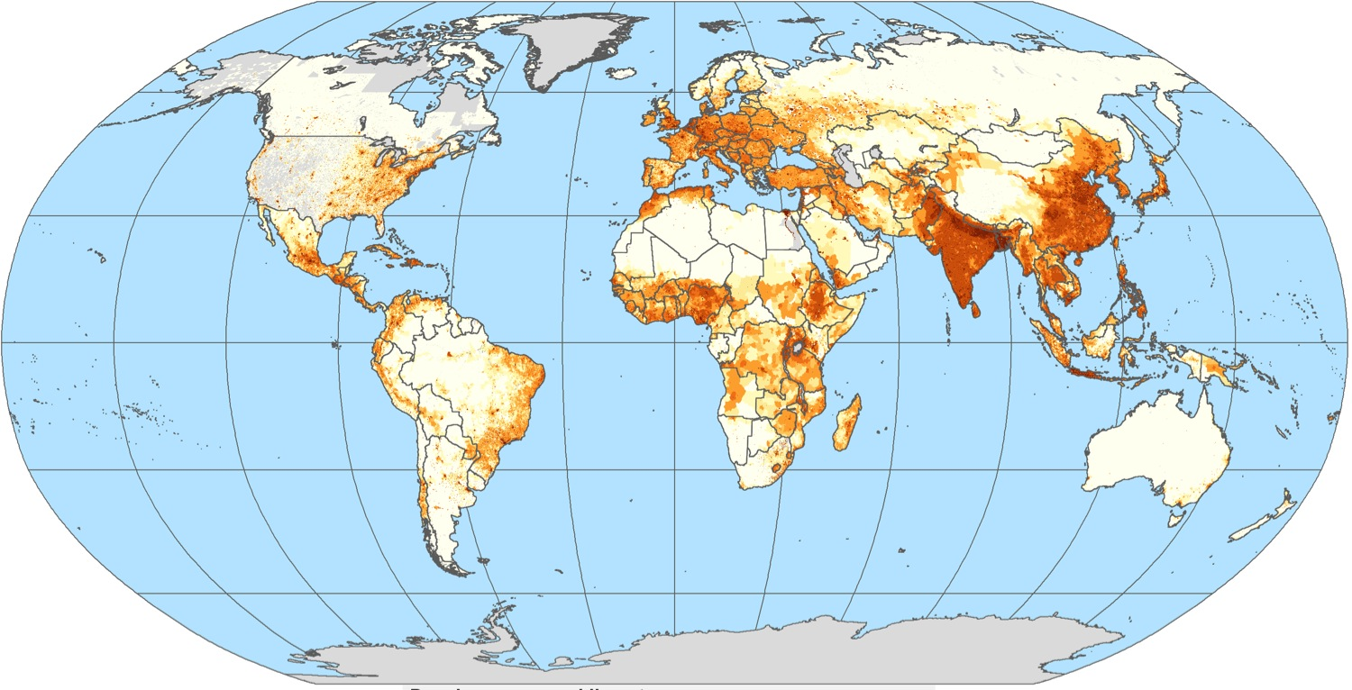
Où sont les hommes sur la Terre ?
Europe: 740 millions
Asie de l’Est: 2,2 milliards
Géographie
Thème 4
Le monde habité
➢ La répartition de la population mondiale
Asie du Sud: 1,8 milliards
Les plus grands foyers de peuplement
Les déserts humains situés: - au Nord et au Sud de la planète - à l’intérieur des continents
Les autres foyers de peuplement situés en majorité sur les littoraux
Plus de la moitié de l’humanité vit dans des villes
Notes:
1° On décrit, on constate la distribution spatiale du peuplement
Une densité globale faible
Une inégale répartition (des « pleins » et des « vides »)
2° On pose les questions / problématiques de l’année:
Comment expliquer l’inégal peuplement de la Terre ?
Pourquoi il y a des hommes là et pas là ? Depuis quand ? Comment ça a évolué ?
Là où il y a des hommes que font-ils ? Pourquoi ? Depuis quand ?
Cette carte du peuplement est la carte de référence pendant toute l’année de 6ème

Slide 25
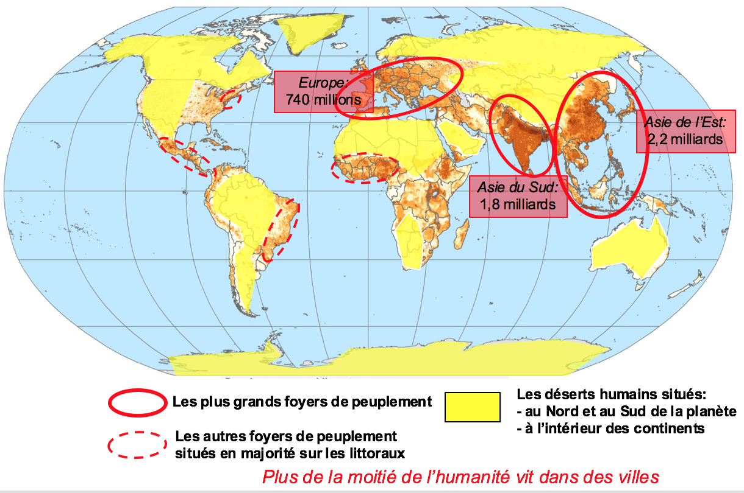
Où sont les hommes sur la Terre ?

Slide 26
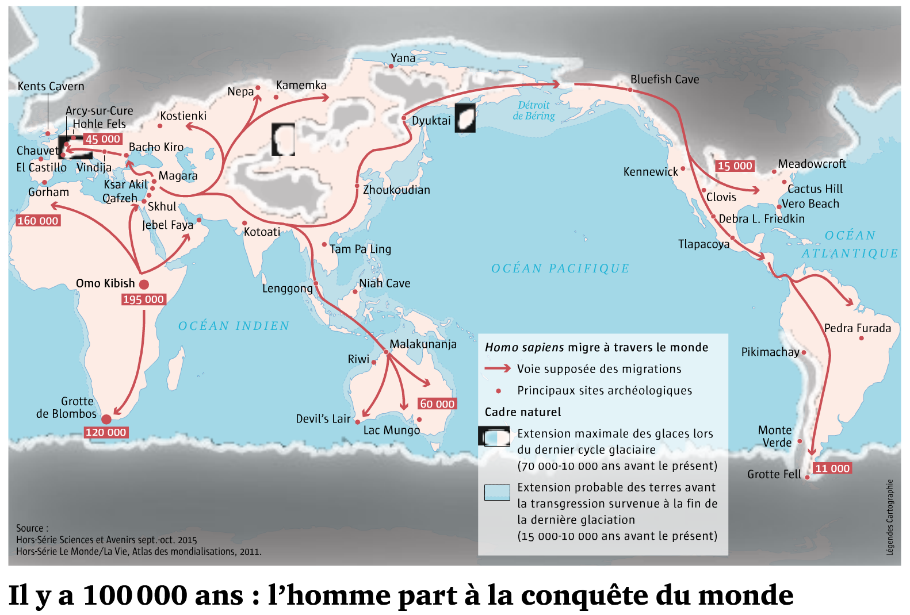
Comment les hommes ont-ils habité le monde au début de l’humanité ?
Histoire
Thème 1
La longue histoire de l’humanité et des migrations
➢ Les débuts de l’humanité
Source: L’Histoire n°420, février 2016
Notes:
➔ Pourquoi y a-t-il des hommes partout sur la Terre ?
Extrait du prog: « L’histoire des 1ères grandes migrations de l’humanité peut être conduite rapidement à partir de l’observation de cartes et de la mention de quelques sites de fouilles et amène une 1ère réflexion sur l’histoire du peuplement à l’échelle mondiale »
Le concept d’oekoumène: partie de la terre occupé par l’humanité, la « terre habitée » en grec. Ce concept est cependant devenu discutable, car les limites exactes de l’occupation humaine sont en réalités floues parce que difficiles à définir dans le détail. Les hommes sont en effet presque partout et le peuplement est discontinu à toutes les échelles. Il y a des zones de transition très peu peuplées, mais non des vides » Baudelle, Géographie du peuplement, p.31
La dispersion du paléolithique: une « anti-mondialisation » (Grataloup, Géohistoire de la mondialisation p.51) : « A mesure que s’est effectuée la diffusion des hommes sur la Terre, que l’écoumène s’est étendu, les distances maximales entre les hommes se sont accrues. Par là même, cette diffusion peut être considérée comme une antimondialisation. Plus l’humanité s’étendait, plus elle se fractionnait »

Slide 27
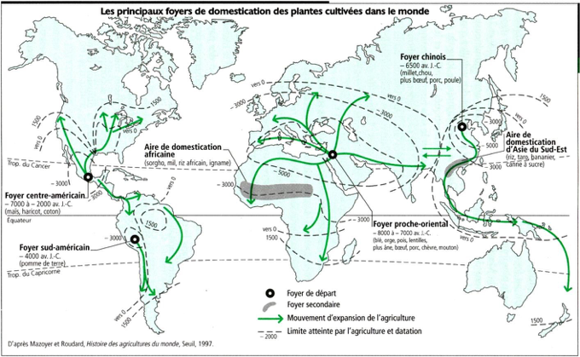
Comment les hommes ont-ils habité le monde au début de l’humanité ?
Histoire
Thème 1
La longue histoire de l’humanité et des migrations
➢ La « révolution néolithique »
Notes:
On travaille surtout sur les « pleins » c’est à dire les lieux de densification, les foyers de population (sédentaires, agriculture) / par opposition aux « vides » (élevage nomade ou chasseurs cueilleurs = activités moins peuplantes)

Slide 28
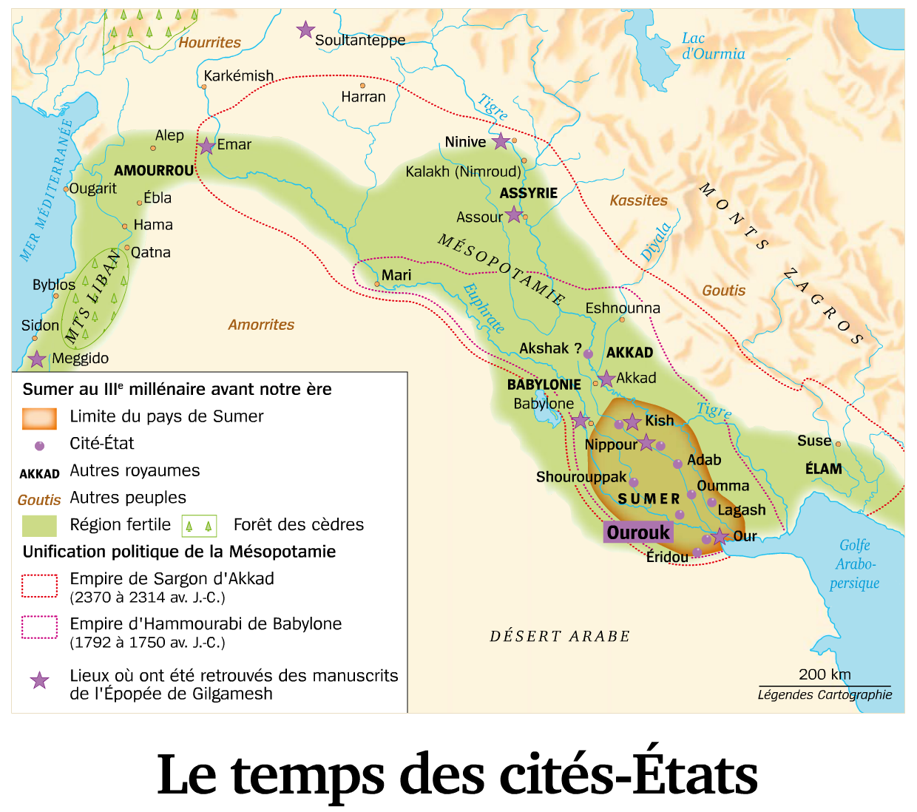
Comment les hommes ont-ils habité le monde au début de l’humanité ?
Histoire
Thème 1
La longue histoire de l’humanité et des migrations
➢ Premiers Etats, premières écritures
Source: L’Histoire n°356, septembre 2010
Notes:
Sur le plan géographique, quand on aborde l’Orient ancien, on met en évidence 3 dynamiques socio-spatiales de très longue durée:
la sédentarisation
l’urbanisation
la naissance de sociétés organisées et différenciées
Ces dynamiques de très longue durée génèrent plusieurs grandes oppositions socio-spatiales:
- nomades / sédentaires (usages de l’espace)
pleins / vides,
territoire / réseaux (échanges commerciaux)
Par ailleurs, on met en place tous les éléments fondamentaux des sociétés organisées: économique, politique, social, culturel

Slide 29
Où sont les hommes sur la Terre ?

Slide 30
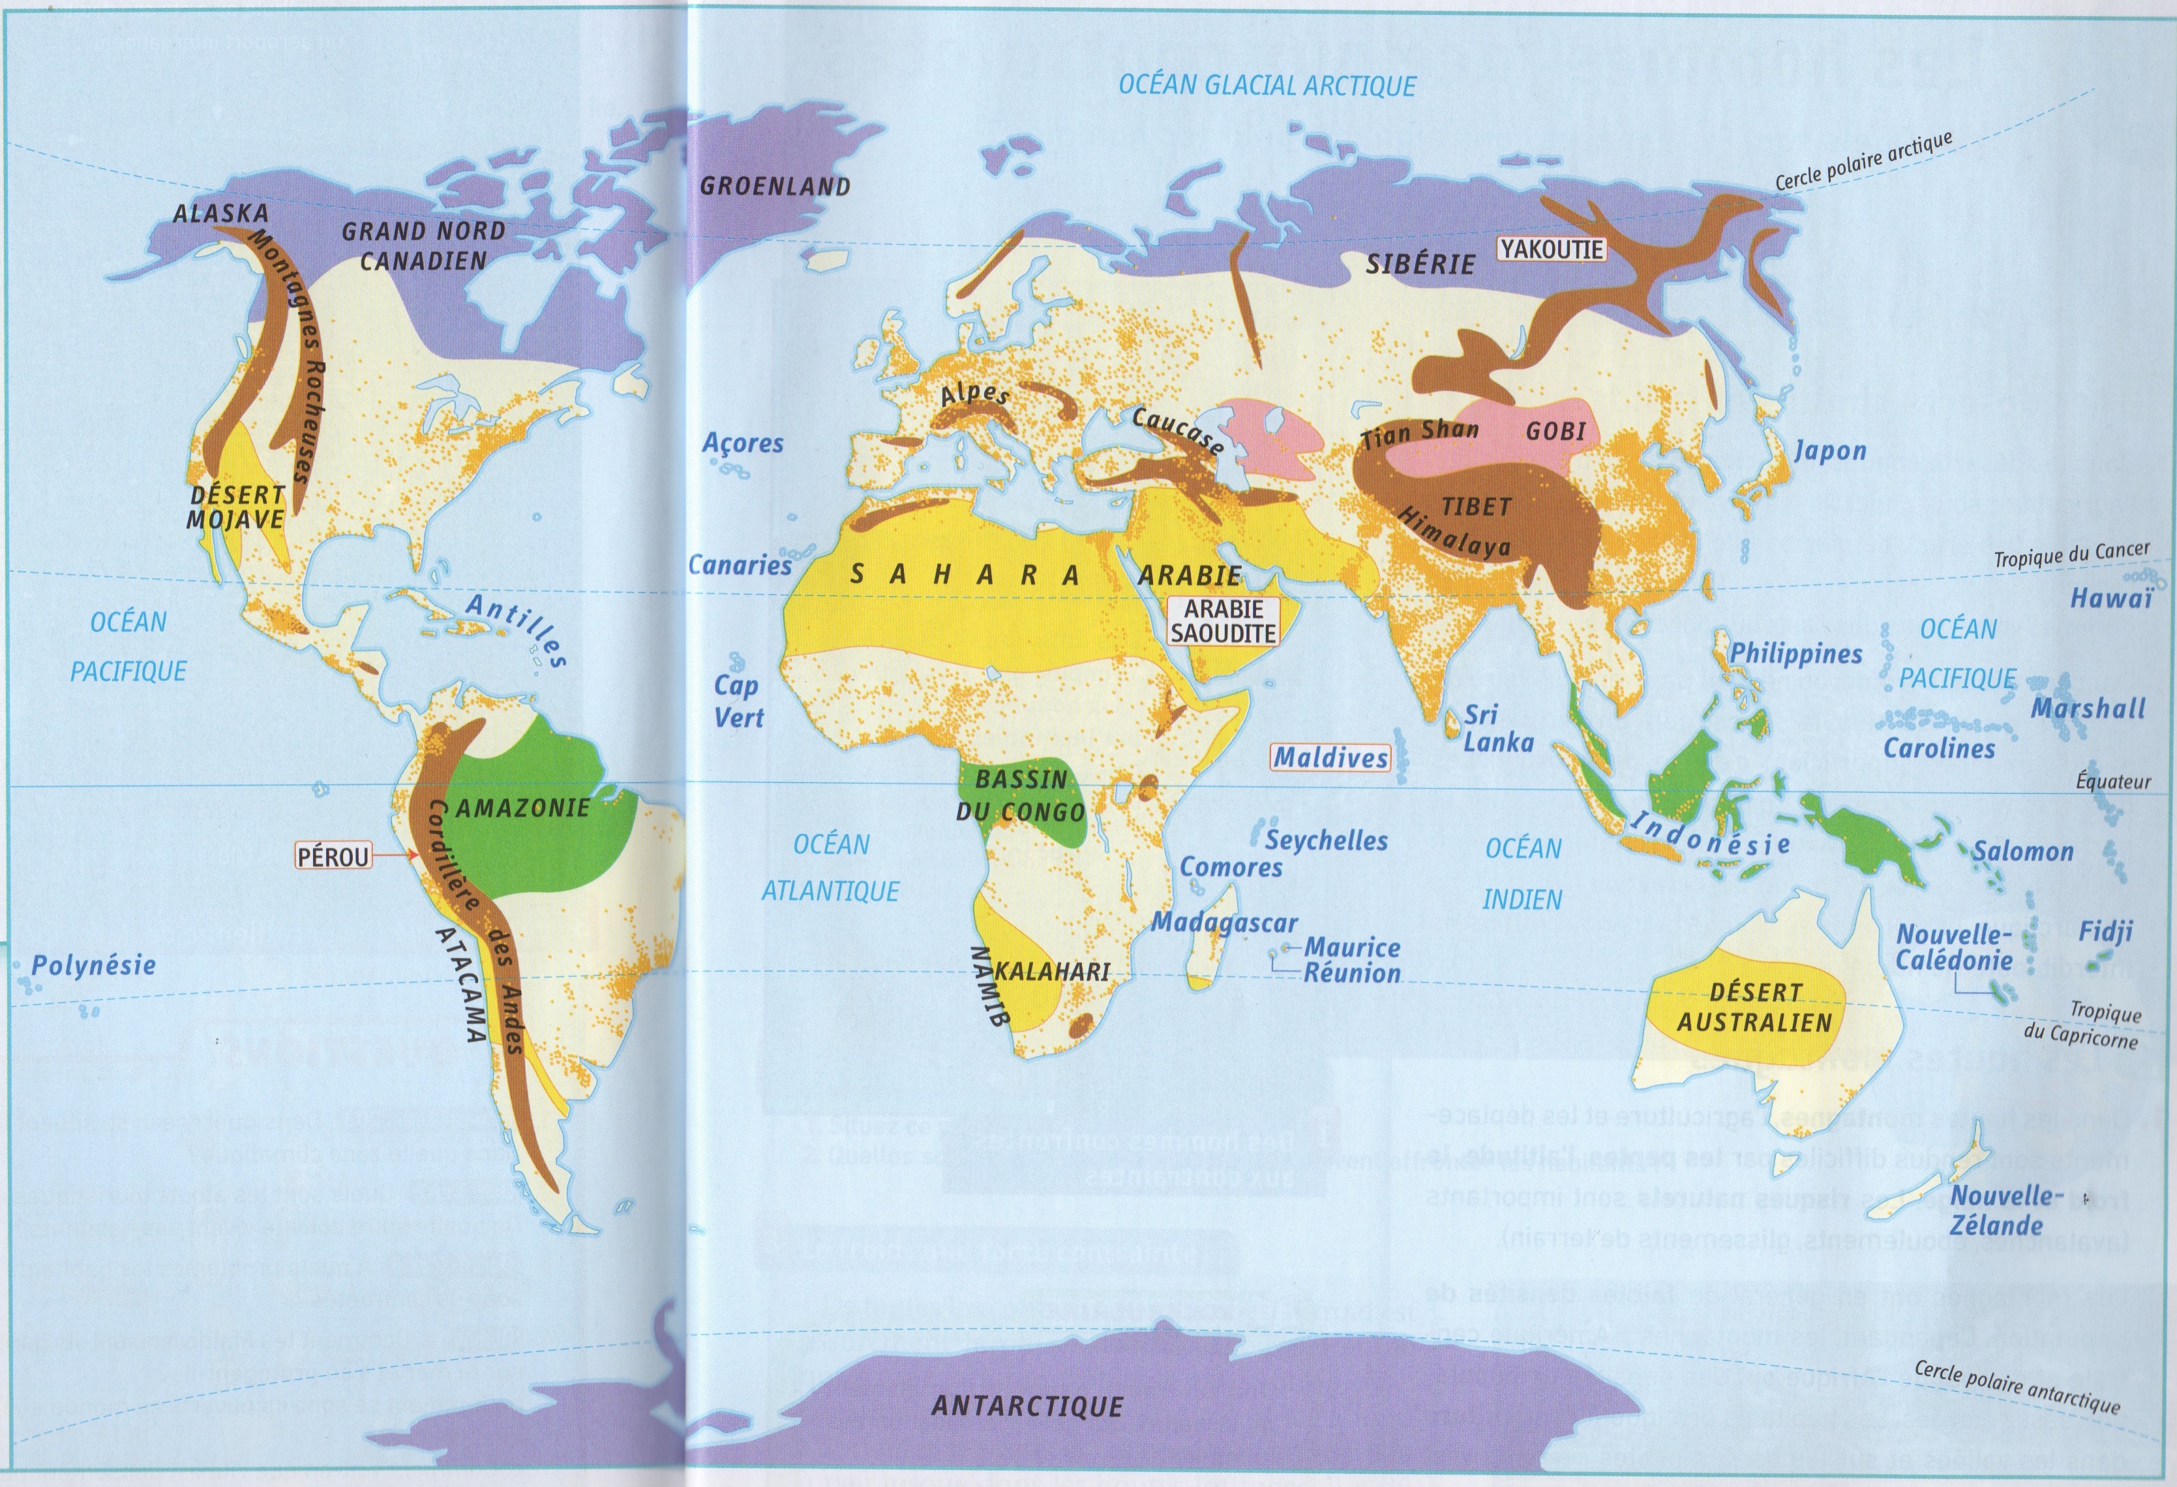
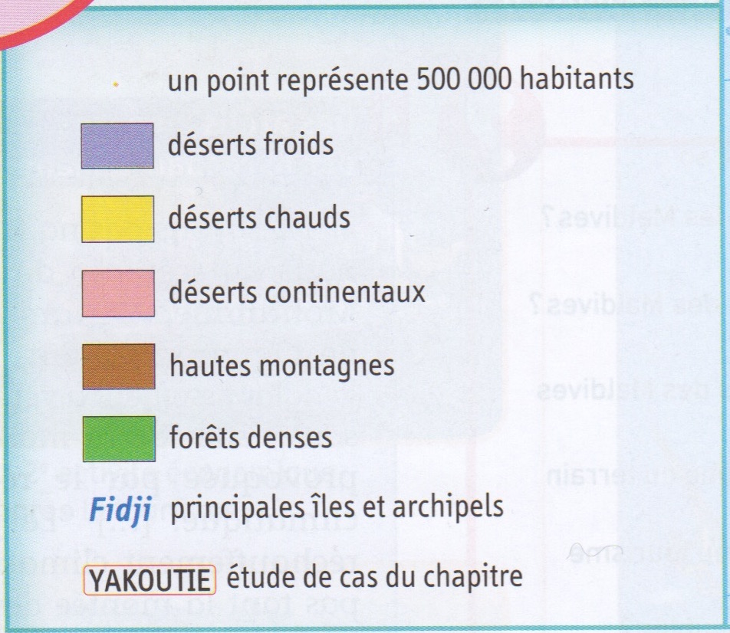
Comment les sociétés habitent-elles les espaces de faible densité ?
Les espaces à fortes contraintes
Géographie
Thème 2
Habiter un espace de faible densité
➢ Habiter un espace à forte(s) contraintes(s) naturelle(s) ou/et de grande biodiversité
Hatier, 2014
Notes:
➔ On travaille maintenant sur les « vides » . Comment les expliquer ?
➔ Objectif = faire comprendre que « vide » ne veut pas forcément dire « délaissé », « à l’abandon » . Les « vides » peuvent être très aménagés.
1ère explication : contraintes naturelles:
« contraintes naturelles » = notion relative aux moyens dont disposent les sociétés (une contrainte peut devenir une ressource)
Thème à propos duquel nos élèves ont des représentations très ancrées et qui souvent correspondent à un déterminisme naturel (il fait chaud donc il n’y a pas d’hommes)

Slide 31
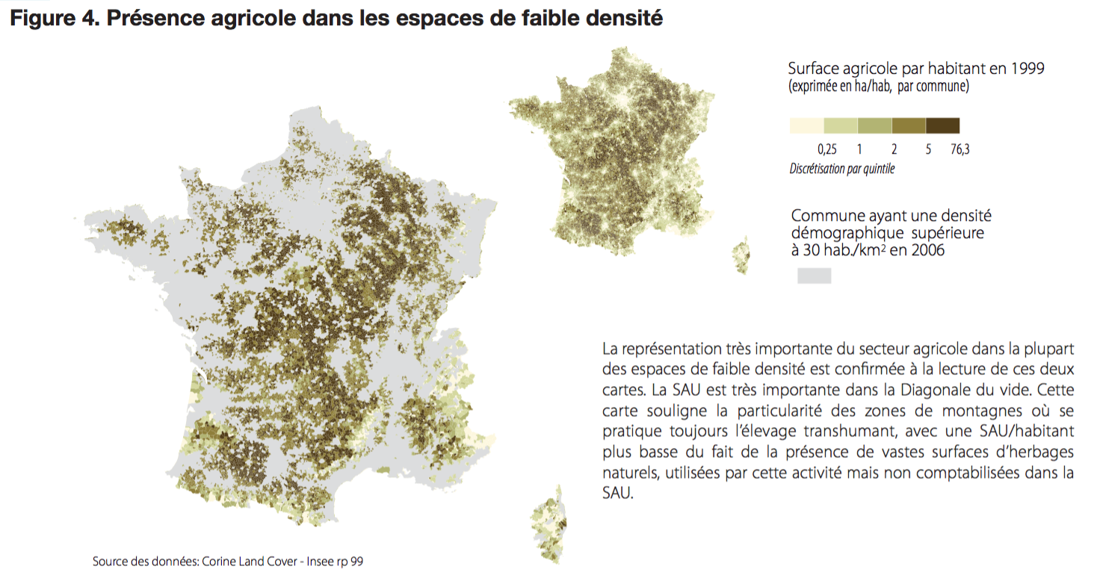
Comment les sociétés habitent-elles les espaces de faible densité ?
Géographie
Thème 2
Habiter un espace de faible densité
➢ Habiter un espace de faible densité à vocation agricole
Source: Territoires 2040, Datar, 1er semestre 2011
Notes:
2ème explication: les usages de l’espace, les choix d’aménagement, les modes de production
Différents cas possibles:
Espaces agricoles en déprise (ex: Massif central)
Espaces agricoles très productifs (ex: Grandes Plaines américaines)

Slide 32
Où sont les hommes sur la Terre ?

Slide 33
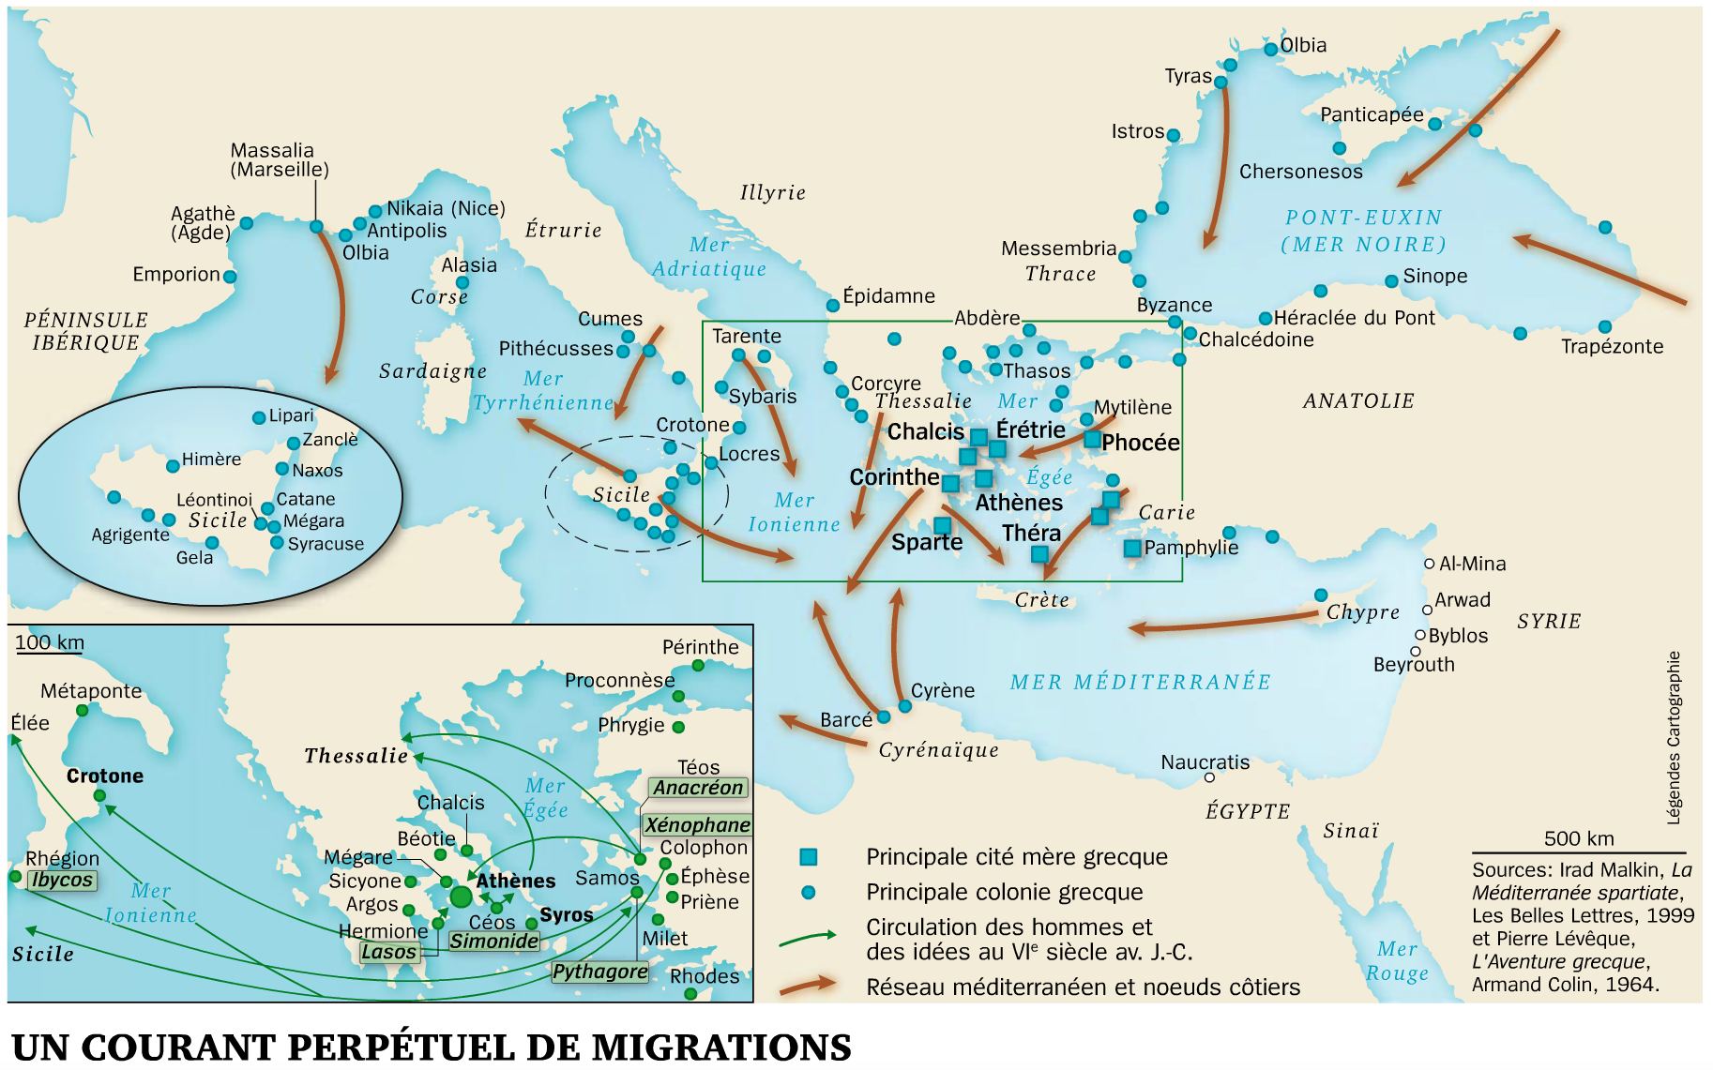
Pourquoi les hommes se concentrent-ils sur les littoraux ? Comment y habitent-ils ?
Histoire
Thème 2
Récits fondateurs, croyances et citoyenneté dans la Méditerranée antique au 1er millénaire avant J-C
➢ Le monde des cités grecques
Source: L’Histoire n°377, juin 2012
Notes:
H2: Antiquité = une période et un espace
Un espace historique et/ou un moment géographique
La Médit en tant que lieu de civilisation
1er temps: le réseau des cités grecques
Sur le plan géographique, on travaille la notion de réseau

Slide 34
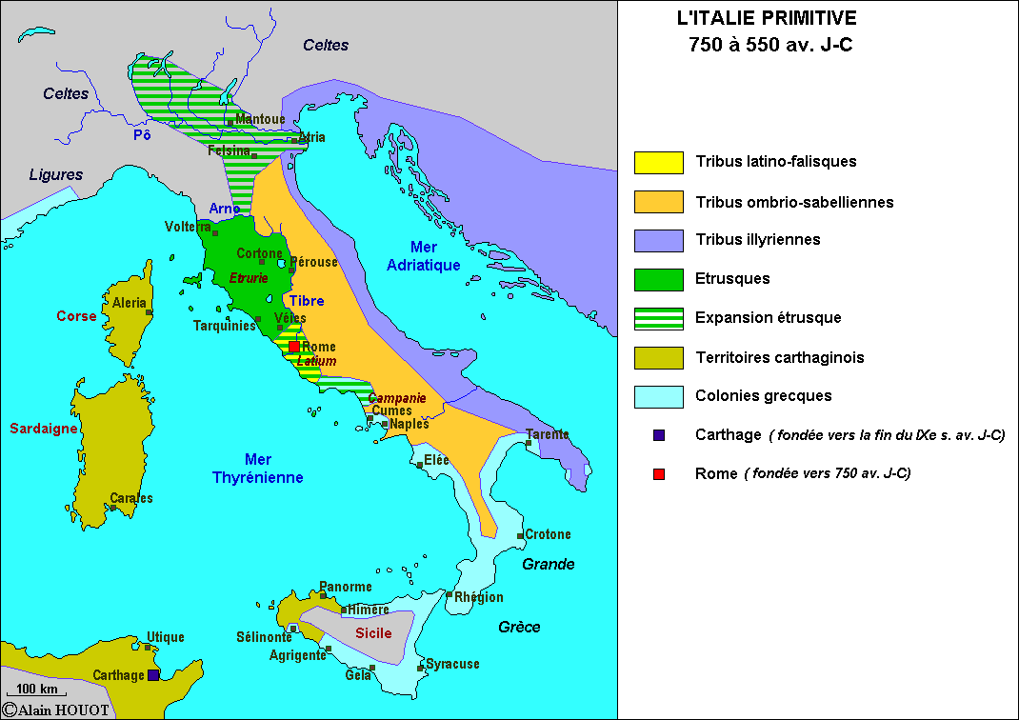
Histoire
Thème 2
Récits fondateurs, croyances et citoyenneté dans la Méditerranée antique au 1er millénaire avant J-C
➢ Rome du mythe à l’histoire
Notes:
2ème temps: une cité, Rome

Slide 35
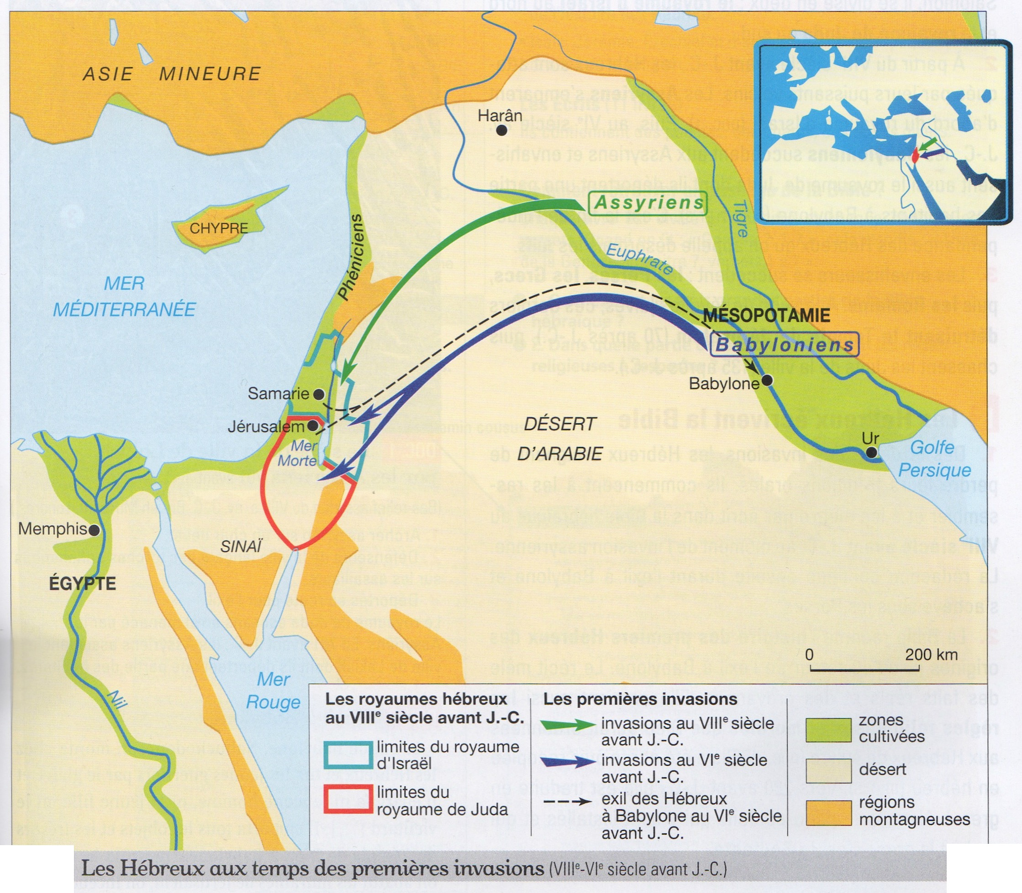
Histoire
Thème 2
Récits fondateurs, croyances et citoyenneté dans la Méditerranée antique au 1er millénaire avant J-C
➢ La naissance du monothéisme juif dans un monde polythéiste
Notes:
En marge de la Méditerranée, au cœur du Proche-Orient : la naissance du Judaïsme

Slide 36
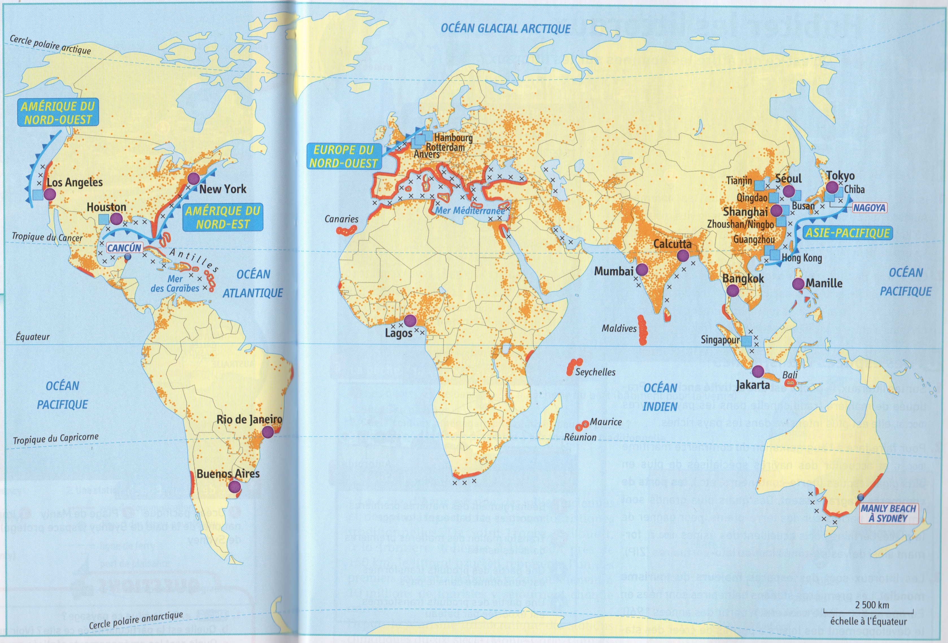
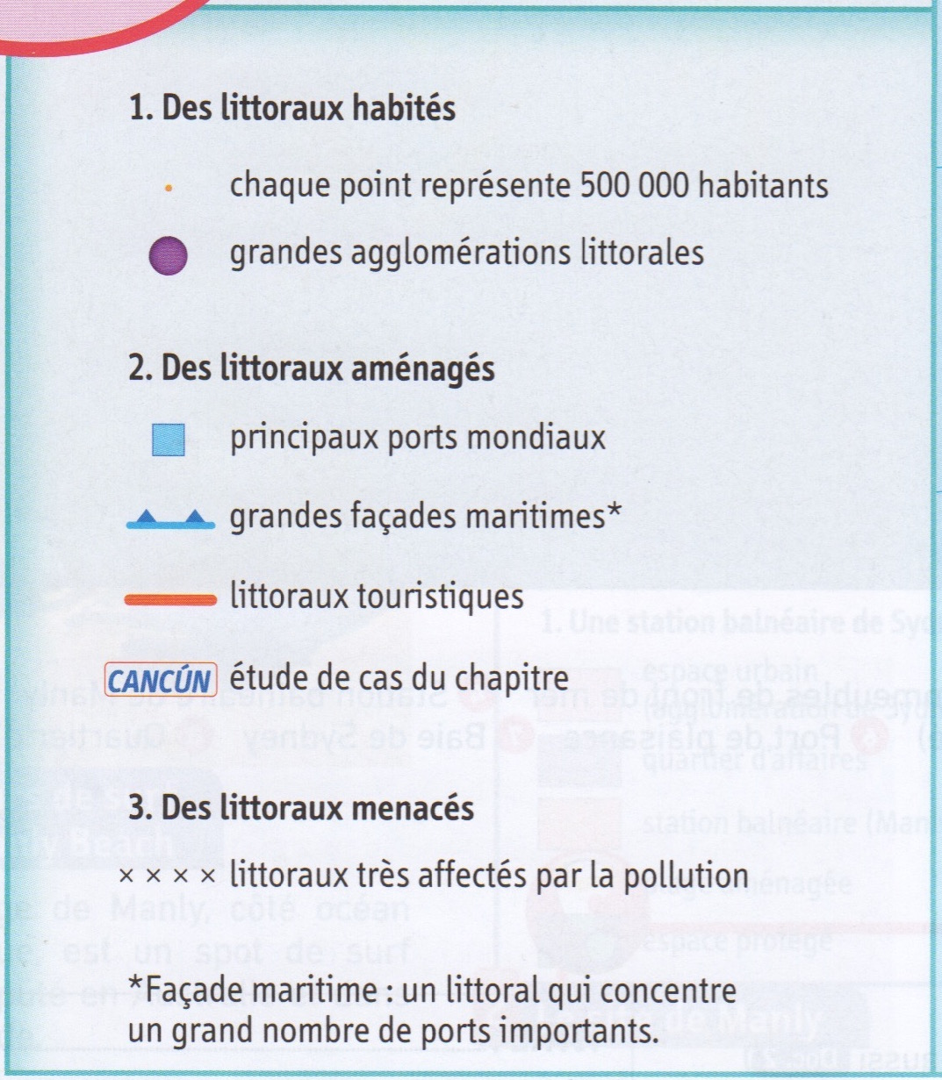
Pourquoi les hommes se concentrent-ils sur les littoraux ? Comment y habitent-ils ?
Les littoraux dans le monde
Géographie
Thème 3
Habiter les littoraux
➢ Littoral industrialo-portuaire, littoral touristique
Hatier, 2014
Notes:
Littoralisation = processus entamé dès l’antiquité et qui se poursuit actuellement
Alors que plus de 50 % de la population mondiale vit dans les zones côtières à moins de 100 km du rivage au début du 21e siècle, les projections démographiques prévoient que plus de 75 % y vivra d'ici 2035

Slide 37
Où sont les hommes sur la Terre ?

Slide 38
Pourquoi les hommes se concentrent-ils dans les villes ? Comment y habitent-ils ?
Histoire
Thème 3
L’Empire romain dans le monde antique
➢ Conquêtes, paix romaine et romanisation
Source: http://www.larousse.fr/encyclopedie
Notes:
Sur le plan géographique, l’étude de l’empire romain permet de travailler sur :
dynamique de l’urbanisation (romanisation)
naissance d’une métropole (fonctions métropolitaines, de commandement)
organisation centre / périphérie
La construction et le contrôle du territoire passe par la mise en place de villes, de réseaux, et d’un système de protection des frontières

Slide 39
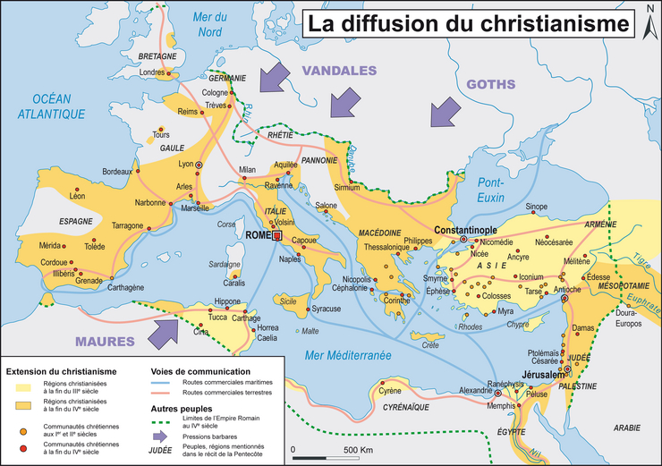
Histoire
Thème 3
L’Empire romain dans le monde antique
➢ Des chrétiens dans l’Empire
Source: http://www.assistancescolaire.com/
Notes:
Sur le plan géographique: la christianisation passe par les villes et les réseaux = dynamique de diffusion spatiale Orient -> Occident

Slide 40
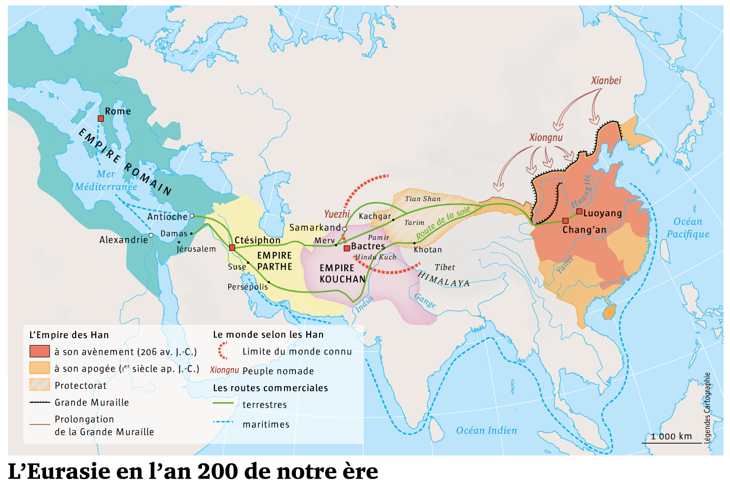
Histoire
Thème 3
L’Empire romain dans le monde antique
➢ Les relations de l’empire romain avec les autres mondes anciens: l’ancienne route de la soie et la Chine des Han
Source: L’Histoire n°420, février 2016
Notes:
Sur le plan géographique : c’est la mise en réseau des territoires à l’échelle eurasiatique (donc une 1ère forme de « mondialisation », à l’échelle continentale)

Slide 41
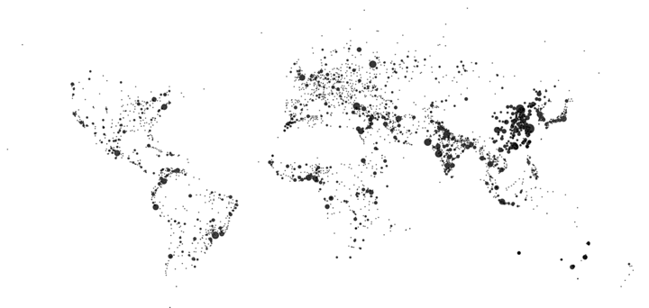
Pourquoi les hommes se concentrent-ils dans les villes ? Comment y habitent-ils ?
Les villes de plus de 100 000 habitants dans le monde (cercles proportionnels)
Géographie
Thème 1
Habiter une métropole
➢ Les métropoles et leurs habitants
➢ La ville de demain
http://www.unecartedumonde.fr/2015/03/la-carte-du-monde-des-villes-de-plus-de-100-000-habitants/

Slide 42
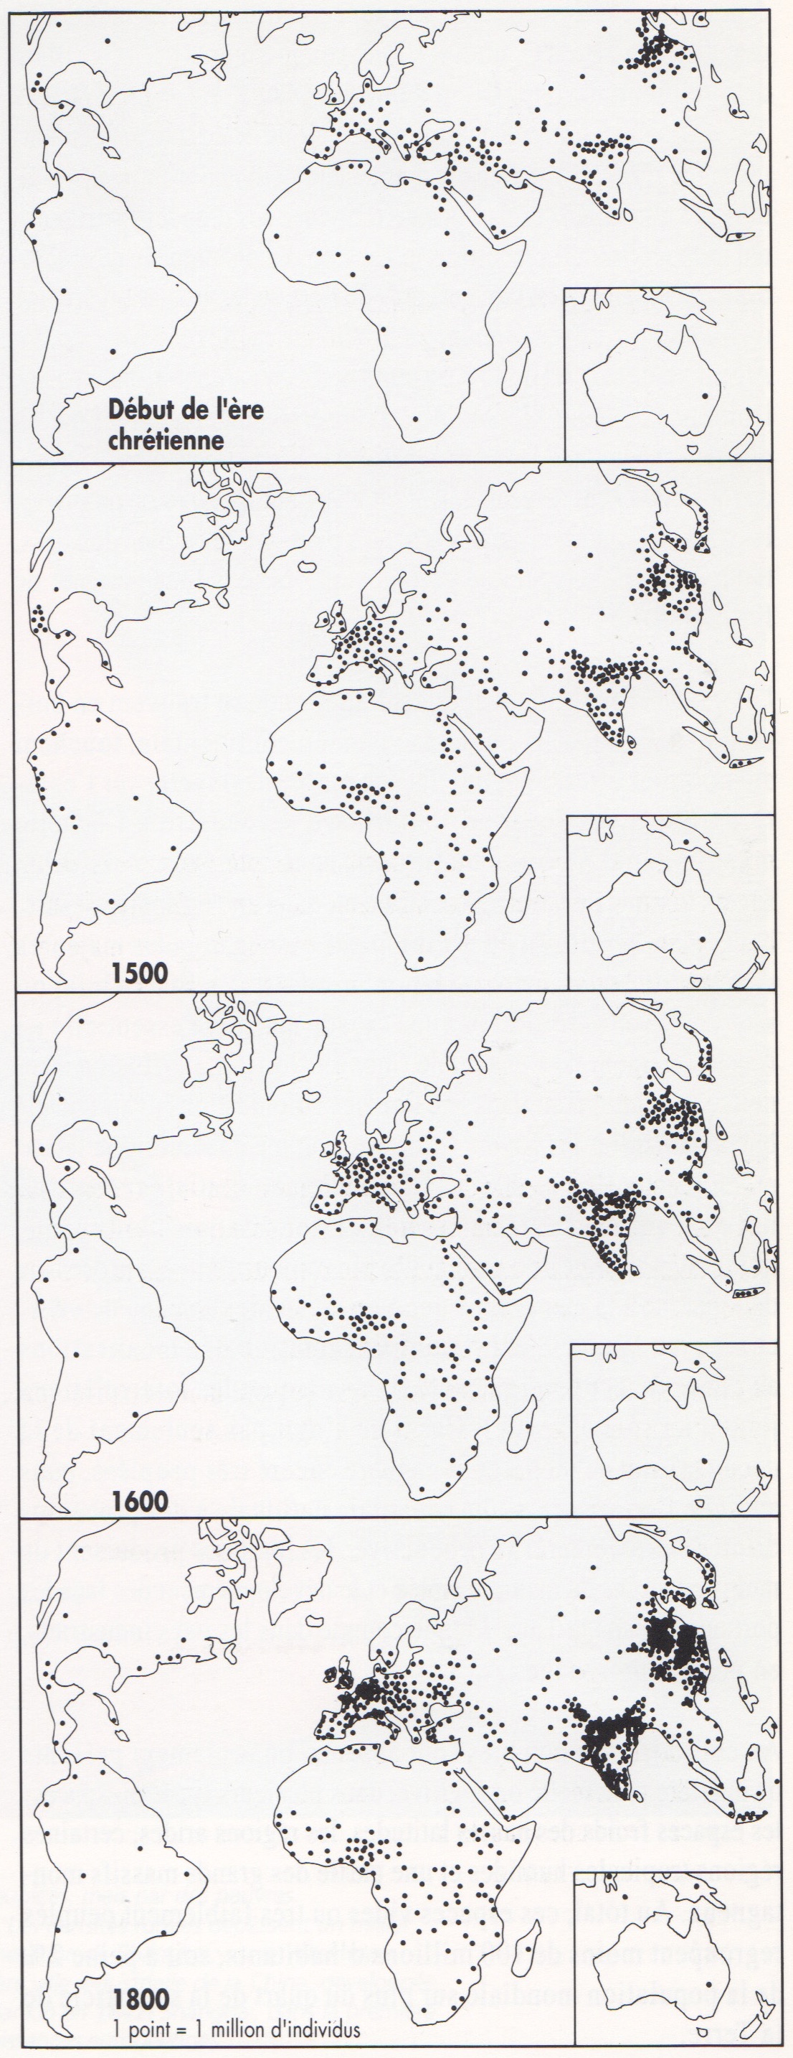
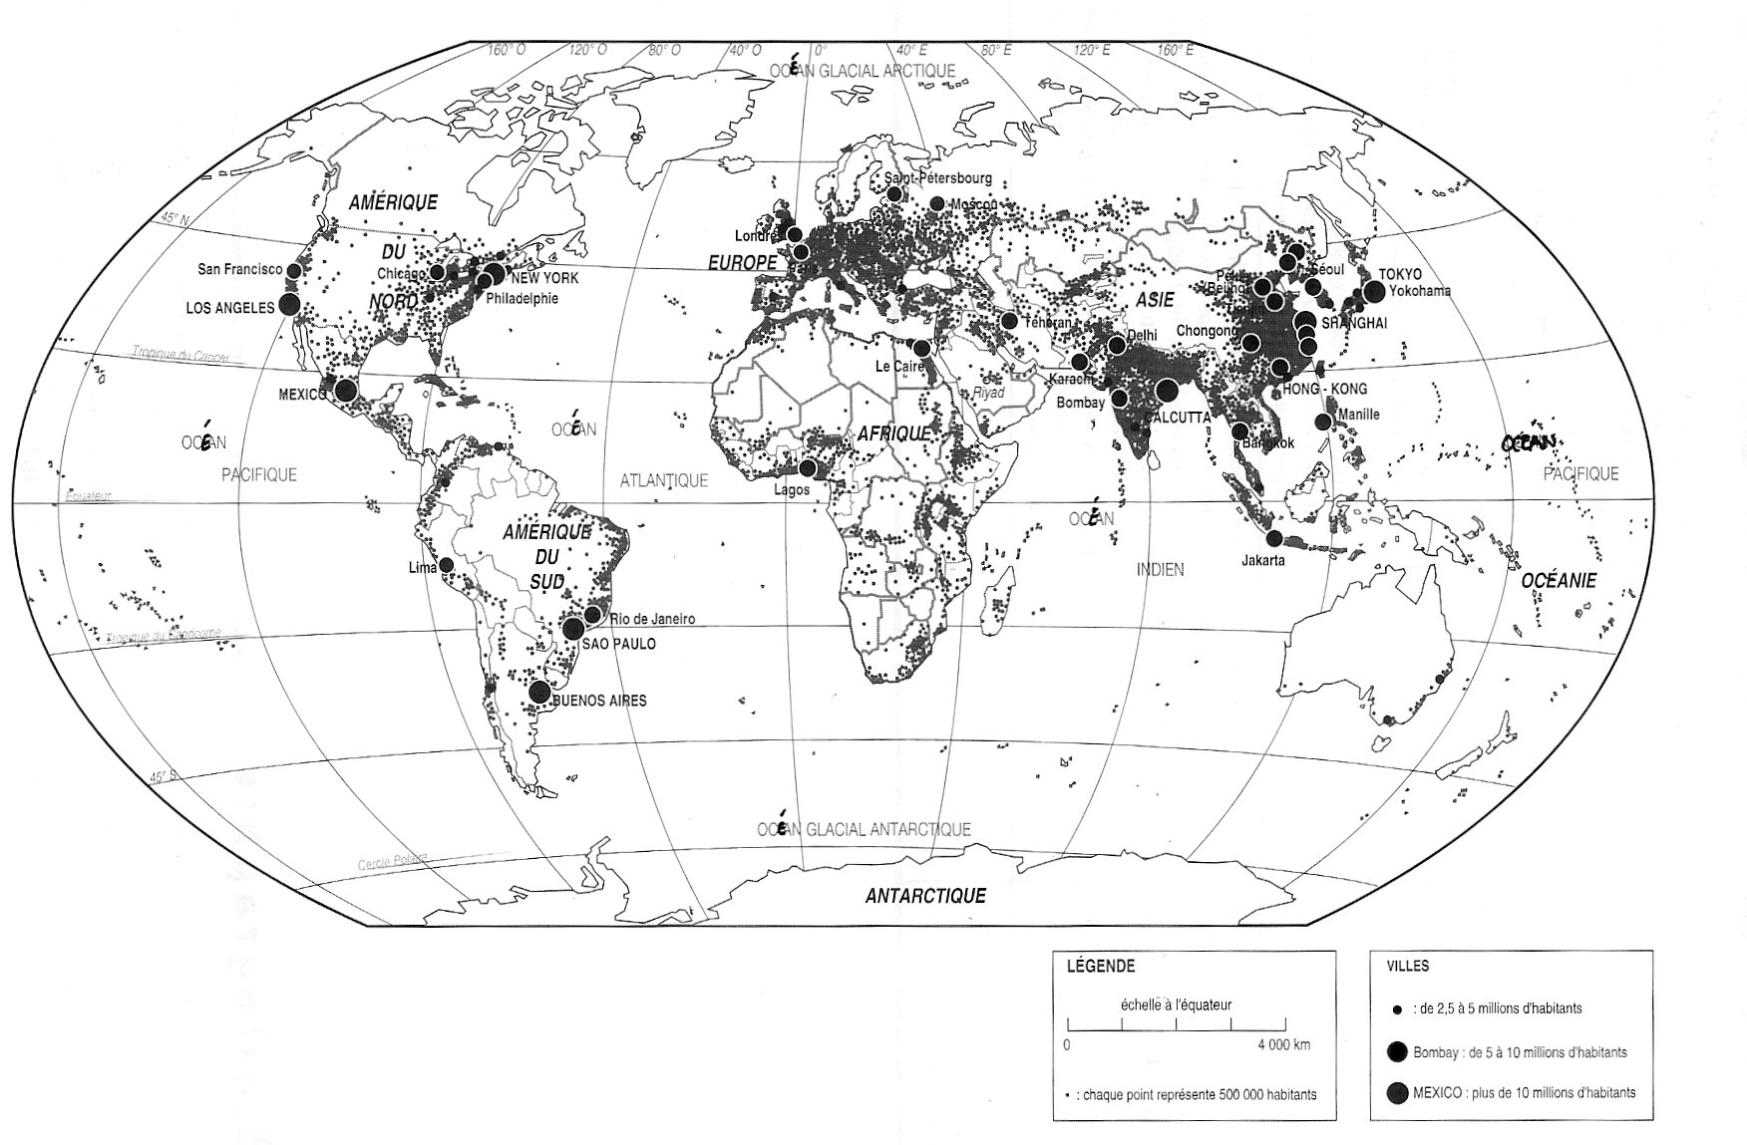
Conclusion: La permanence des grands foyers de population
1 point = 1 million d’individus
Source: O. Dollfus, Mondes nouveaux, Belin-Reclus, Géographie Universelle, 1990
Notes:
Les changements contemporains, c’est à dire urbanisation et littoralisation, ne sont que la poursuite de processus engagés depuis le néolithique.
Conclusion de l’ouvrage de Guy Baudelle, Géographie du peuplement : « inertie du peuplement »
« A l’échelle mondiale, la répartition géographique des populations reste et restera très stable ».

